Slide 1
Анализ результатов сетевого проекта «Здоровье – это здорово!»
Адрес проекта:
http://ylka77.wixsite.com/proekt/blank-2
ГОУ РК «Республиканский центр образования»
г. Сыктывкар

Slide 2
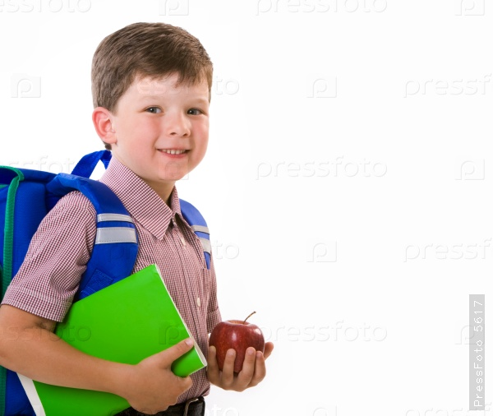
Проблема здорового образа жизни очень актуальна сегодня, ведь только здоровый человек может быть свободным, радостным, успешным во всех делах.

Slide 3
Цели: - создание условий для развития метапредметных компетенций учащихся через сетевое взаимодействие, развитие исследовательских умений, навыков проектной работы. Дидактические задачи: - развивать исследовательские навыки для осознания структурных элементов здорового образа жизни. Методические задачи: - научить обрабатывать и оформлять данные по теоретической и практической проблеме.

Slide 4
Участники проекта
Куратор | Команда | Класс | Количество участников
1. Кабицкая Л. И. | «Северянка» | 2-4 кл. | 5
2. Громова Е. И. | «Витаминки» | 2-4 кл. | 6
3. Кушманова Ж. Д. Пилипавичене В. А. | «Здоровичок» | 3-6 кл. | 11
4. Белых В. Е. | «Апельсин» | 1-4 кл. | 14
5. Иевлева Л. А. | «Улыбка» | 1-4 кл. | 6
6. Животенко Т. В. | «Непоседы» | 3 кл. | 5
7. Остапова Е. В., Гилева И. М. | «Зарядка» | 2 кл. | 29

Slide 5
Участники проекта
Куратор | Команда | Класс | Кол-во участников
1. Новикова А. П. | «Любопышки» | 5 кл. | 5
2. Лизунова Ю. В. | «КатаПУЛЬта» | 5 кл. | 1
3. Стефанова Л. М. | «Алые паруса» | 5-6 кл. | 6
4. Вербина В. Д., Денисова Е. А. | «Радуга» | 7-8 кл. | 5
5. Кузнецова Д. А., Петухова Т. Г. | «Снегири» | 7-8 кл. | 2
6. Татаринова М. А. | «Смешарики» | 5-7 кл. | 12
7. Волобуева Л. М., Гаврилюк Л. Ф. | «Береги здоровье смолоду» | 5-8 кл. | 11
8. Асонкова З. А., Маркова В. Ф. | «Весёлые ребята» | 7-8 кл. | 15
9. Фёдорова Г. М. | «Семицветик» | 6кл. | 4
10. Потапова В. В. | «Лозымцы» | 5 л. | 5

Slide 6
Участие на всех этапах проекта приняли 17 команд, 22 учителя, 1 воспитатель и 142 учащихся.
Участники проекта

Slide 7
Автор, координатор проекта – Новикова А. П. Эксперт проекта – Кузнецова Д. А. Проект был реализован в I четверти 2016-2017 уч. г. Мероприятия проекта: • «Будем знакомы!» (19 сентября-2 октября); • 1 этап «Сестрички-привычки» (3-10 октября); • 2 этап «Ура! Физкультминутка!» (11-19 октября); • 3 этап «Кроссворд», на данном этапе также была проведена рефлексия среди учащихся и учителей-кураторов (20-29 октября).
Календарь проекта

Slide 8
Цель этапа: знакомство с визитной карточкой проекта, настрой на совместную деятельность, формирование команд.
Регистрация команд
«Будем знакомы!»

Slide 9
Цели этапа: сформировать представление о плохих и хороших привычках; визуализировать свою привычку в форме рисунка, аппликации; оформить командный слайд в общей Google-презентации.
1 этап «Сестрички-привычки»
(конкурс рисунков)

Slide 10
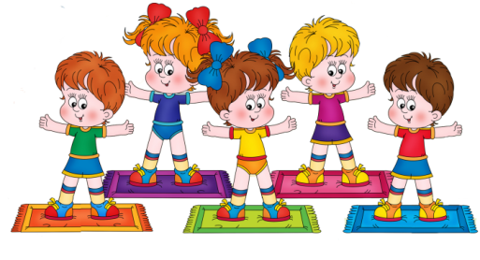
Цель этапа: Пополнение методической копилки учителя-предметника, развитие речевых навыков учащихся, творческих способностей, логического мышления.
2 этап
«Ура! Физкультминутка!»

Slide 11
Плейкаст команды «Весёлые ребята»
(Асонкова З. А., Маркова В. Ф.)

Slide 12
Цели этапа: - формирование ценностной ориентации на культуру здоровья и здорового образа жизни, повышение интереса к компонентам ЗОЖ; - совершенствование речи учащихся, выработка навыка формулирования толкования слова; - создание оптимальных условий для формирования творческих способностей и креативного мышления учащихся.
3 этап
«Кроссворд» (+рефлексия)

Slide 13
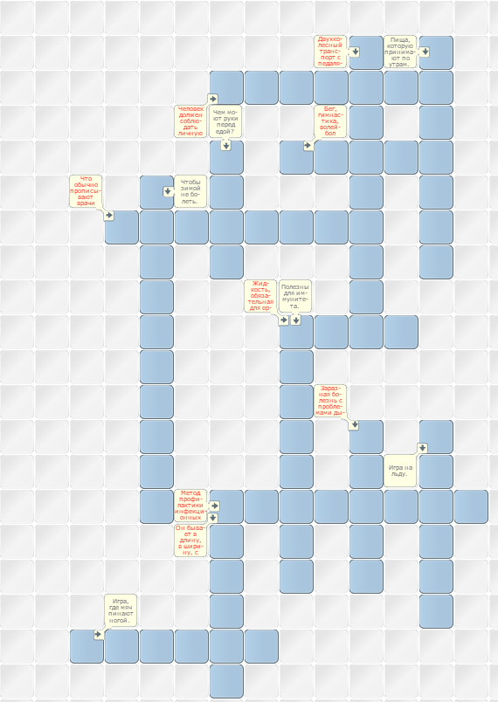
Сканворд команды
«Радуга»
(Вербина В. Д., Денисова Е. А.)

Slide 14
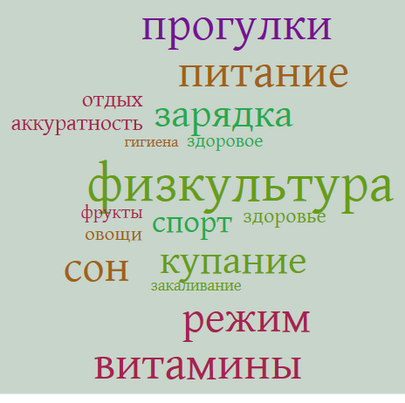
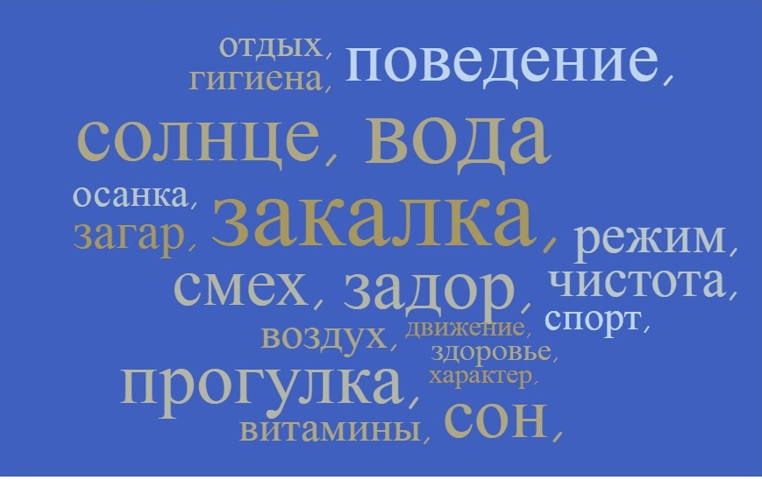
Рефлексия для учащихся
«Облако слов»

Slide 15
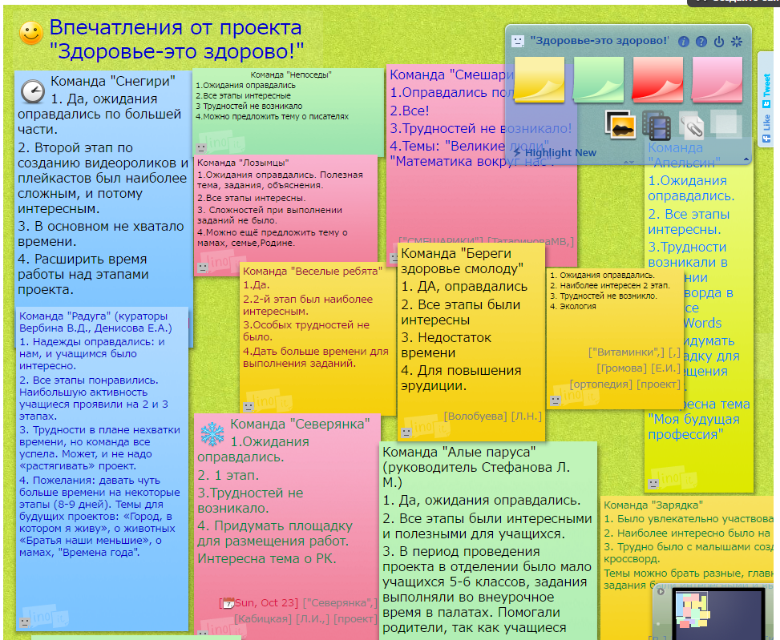
Рефлексия для учителей-кураторов
«Доска «впечатлений»

Slide 16
Победители проекта (31 б.): Команда «Зарядка» (Остапова Е. В., Гилева И. М.) Команда «Северянка» (Кабицкая Л. И.) Лауреаты проекта (27-30 б.): Команды «Витаминки» (Громова Е. А.), «Апельсин» (Белых В. Е.), «Улыбка» (Иевлева Л. А.), «Непоседы» (Животенко Т. В.), «Здоровичок» (Кушманова Ж. Д., Пилипавичене В. А.)
Итоги проекта (начальные классы)

Slide 17
Победитель проекта (32 б.): Команда «Радуга» (Вербина В. Д., Денисова Е. А.) Лауреаты проекта (26-30 б.): Команды «Алые паруса» (Стефанова Л. М.), «Смешарики» (Татаринова М. В.), «Береги здоровье смолоду» (Волобуева Л. Н., Гаврилюк Л. Ф.), «Любопышки» (Новикова А. П.), «Лозымцы» (Потапова В. В.) «Снегири» (Кузнецова Д. А., Петухова Т. Г.) «Весёлые ребята» (Асонкова З. А., Маркова В. Ф.)) «Семицветик» (Фёдорова Г. М.) Участники проекта: «КатаПУЛЬта» (Лизунова Ю. В.)
Итоги проекта (старшие классы)

Slide 18
Благодаря сетевому проекту в ходе выполнения заданий удалось решить все поставленные задачи, а также способствовать развитию у учащихся таких метапредметных компетенций как: - навыки сотрудничества; - поиск информации в различных источниках, её анализ и оформление; - организация собственной деятельности

